Slide 1



TOKOPEDIA • GROWTH & MARGIN OPTIMIZATION
Strategi Pertumbuhan & Profitabilitas Tokopedia:
Unit Economics, Retensi, dan SLA Logistik
Firman Christian
JCDSAHSK-006 - Purwadhika Digital Technology School
tokopedia
01

Slide 2

Daftar Isi
01
Business Understanding
08
Diagnostic/Ad-Hoc Analysis
02
Business Stakeholders
09
Conclusion
03
Problem Statement
10
Recommendation
04
Data Understanding
11
Penutup
05
Descriptive Statistics & Sumber Data
06
Data Cleaning
07
EDA (Exploratory Data Analysis)
03

Slide 3












Business Understanding
Memahami konteks bisnis Tokopedia sebelum merancang strategi pertumbuhan
Business Context
Why Tokopedia Exists
Revenue Engine
Tokopedia adalah platform marketplace digital di Indonesia yang mempertemukan pembeli dan penjual, menyediakan akses ke beragam produk, serta mendukung transaksi dan pemenuhan pesanan melalui ekosistem pembayaran dan logistik.
Tokopedia dibutuhkan untuk membantu konsumen menemukan produk dengan mudah, membandingkan pilihan, dan bertransaksi secara praktis, sekaligus membantu UMKM dan penjual menjangkau pelanggan yang lebih luas tanpa harus membangun infrastruktur digital sendiri.
Pendapatan terutama berasal dari monetisasi transaksi dan layanan dalam ekosistem, termasuk biaya atau komisi layanan marketplace, layanan promosi dan iklan bagi penjual, serta layanan bernilai tambah yang mendukung pembayaran, logistik, dan pertumbuhan merchant.
Pertumbuhan yang sehat berarti memperbesar GMV sekaligus meningkatkan kualitas revenue, retensi pelanggan, dan efisiensi ekosistem.

Slide 4


























tokopedia
Business Stakeholders
Pihak yang menggunakan rekomendasi analisis untuk mendorong pertumbuhan dan profitabilitas Tokopedia
Growth Strategy Management
Mengintegrasikan insight menjadi keputusan pertumbuhan
Executive Leadership
Marketing & CRM
Finance & Pricing
Operations & Logistics
Data & Analytics
Merchant & Commercial
menetapkan prioritas bisnis, target profitabilitas, dan keputusan investasi.
menerapkan segmentasi RFM, promo hiper-target, dan program retensi.
mengawasi Net Revenue, unit economics, CAC vs CLV, dan burn rate promo.
menindaklanjuti SLA, P90 Delivery Days, alokasi kurir, dan risiko churn.
menjaga kualitas data, pipeline cleaning, dashboard, dan validasi statistik.
mengoptimalkan kategori, produk bernilai margin tinggi, dan strategi merchant.
Insight
Keputusan lintas fungsi
Dampak pada revenue, retensi, dan efisiensi

Slide 5
BUSINESS UNDERSTANDING
Problem Statement
CORE PROBLEM
KONDISI SAAT INI
Tokopedia belum memiliki dasar analitis yang cukup untuk menentukan segmen demografi dan wilayah yang paling tepat diprioritaskan dalam strategi pertumbuhan, karena volume order, AOV, frekuensi pembelian, dan GMV wilayah belum dibaca secara terpadu.
• Usia >50 menghasilkan volume order tertinggi: 83.168 order.
• AOV antar kelompok usia relatif stabil: Rp1,02–1,03 juta.
• GMV wilayah relatif berdekatan: Surabaya Rp50,7 miliar dan Yogyakarta Rp49,5 miliar.
• Jumlah users per lokasi juga konsisten: 8.217–8.415.
• Dataset mencakup 50.000 users, 300.000 transactions, dan 300.000 deliveries di 6 wilayah.
BUSINESS QUESTIONS
1
2
3
Segmen demografi mana yang paling bernilai berdasarkan volume order, frekuensi, dan AOV?
Mengapa customer usia >50 menghasilkan order terbanyak, dan apakah pola frekuensi ini dapat direplikasi pada kelompok usia lain?
Jika GMV antar wilayah relatif berdekatan, faktor apa yang paling membedakan performa: jumlah users, frekuensi order, atau AOV?
Charts · Statistics · Analisis
Charts · Statistics · Analisis
Charts · Statistics · Analisis
Tujuan analisis: mengubah pola transaksi dan demografi menjadi prioritas strategi pertumbuhan yang berbasis data.

Slide 6



tokopedia
Data Understanding
Memahami grain data dan kelompok variabel sebelum analisis
USERS
TRANSACTIONS
DELIVERIES
50.000 baris · 5 kolom
300.000 baris · 6 kolom
300.000 baris · 4 kolom
BARIS = 1 customer/user
VARIABEL / KOLOM
• IDENTITAS: user_id
• WAKTU: join_date (tanggal)
• DEMOGRAFI: gender, location, age (tahun)
STATISTIK
• 50.000 baris · 5 kolom
• user_id: 50.000 unique · tanpa duplikat
• join_date: 730 tanggal unik
• gender: 45.106/50.000 terisi · 2 kategori · top Female 22.693
• location: 6 kategori · top Surabaya 8.444
• age: mean 39,60 · median 40 · rentang 15–64 · Q1 27 · Q3 52 · std 14,43
BARIS = 1 transaksi/order
VARIABEL / KOLOM
• KUNCI RELASI: order_id, user_id
• WAKTU: order_date (tanggal)
• PEMBAYARAN: payment_method
• NILAI TRANSAKSI: promo_amount, total_amount (Rupiah)
STATISTIK
• 300.000 baris · 6 kolom
• order_id: 300.000 unique · tanpa duplikat
• user_id: 49.883 unique · top USR03807: 18 order
• order_date: 1.186 tanggal unik
• payment_method: 9 kategori · top gopay 33.672
• promo_amount: mean 7.473,60 · median 0 · maksimum 50.000
• total_amount: mean 10.896.439,24 · median 1.025.482 · minimum -150.000 · Q3 1.523.252 · maksimum 999.999.999
BARIS = 1 record pengiriman untuk setiap order
VARIABEL / KOLOM
• KUNCI RELASI: order_id
• LOGISTIK: courier_name
• WAKTU PROSES: dispatch_date, delivery_date (tanggal)
STATISTIK
• 300.000 baris · 4 kolom
• order_id: 300.000 unique · tanpa duplikat
• courier_name: 284.915 terisi · 4 kategori · top GoTo Logistics 120.082
• dispatch_date: 1.188 tanggal unik
• delivery_date: 1.188 tanggal unik
VALIDASI DUPLIKAT
Duplicate user_id: 0 · Duplicate order_id transactions: 0 · Duplicate order_id deliveries: 0

Slide 7
04 · DATASET OVERVIEW
Descriptive Statistics & Sumber Data
Ringkasan struktur data dan konteks statistik deskriptif pengguna
USERS
TRANSACTIONS
DELIVERIES
PERIODE DATA
50.000
300.000
300.000
2022 - 2024
1 baris = 1 customer/user
Berisi GMV, promo, dan payment
Berisi kurir, durasi, dan status
Validasi tanggal pipeline cleaning
Profil demografi
Unit transaksi
Unit pengiriman
Rentang transaksi & pengiriman
SEBARAN LOKASI
KOMPOSISI GENDER
DISTRIBUSI JOIN DATE
Cakupan lokasi pengguna yang tercatat
Komposisi gender pada dataset pengguna
Periode tanggal bergabung pengguna
Tidak ada angka lokasi tambahan ditampilkan
Ringkasan mengikuti nilai yang tersedia
Tanggal join ditampilkan sesuai catatan dataset
SUMBER DATA
CATATAN METODOLOGIS
Tiga dataset CSV proyek: users, transactions, dan deliveries.
Dataset pengguna yang dianalisis mencakup tokopedia_users.csv.
Lokasi yang ditampilkan adalah cakupan lokasi pengguna pada data. Lokasi pengambilan data secara fisik tidak dicantumkan.
Periode transaksi & pengiriman: 2023 · Join date: periode yang tercatat di dataset
Dataset Overview
04

Slide 8
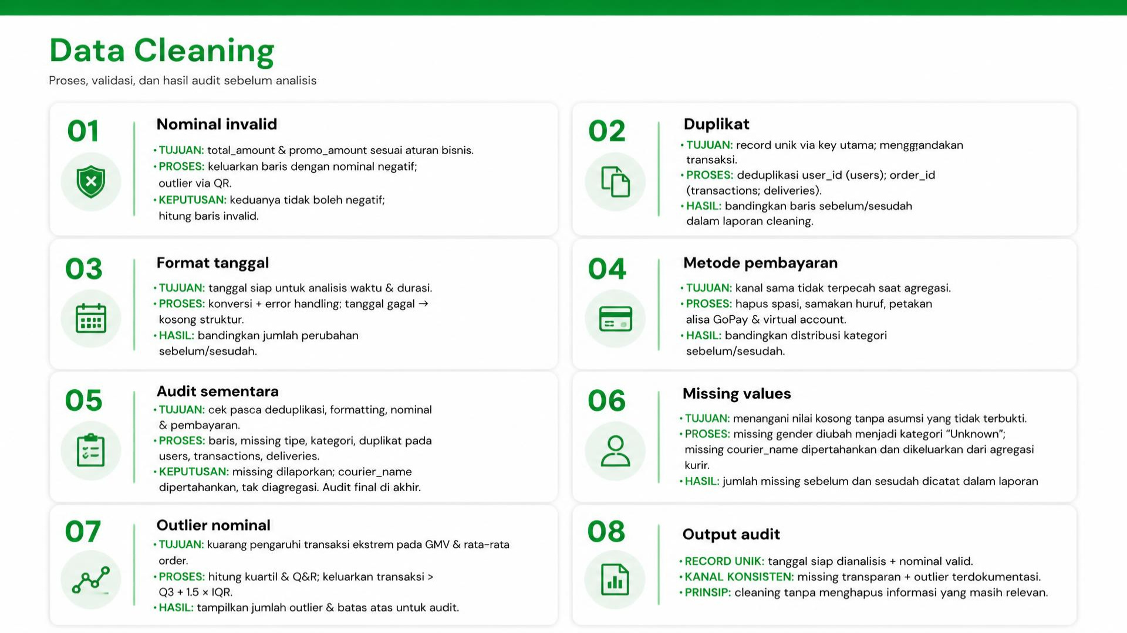
























Data Cleaning
Proses, validasi, dan hasil audit sebelum analisis
01
Nominal invalid
02
Duplikat
• TUJUAN: total amount & promo_amount sesuai aturan bisnis.
• PROSES: keluarkan baris dengan nominal negatif;
outlier via QR.
• KEPUTUSAN: keduanya tidak boleh negatif;
hitung baris invalid.
• TUJUAN: record unik via key utama; menggandakan transaksi.
• PROSES: deduplikasi user_id (users); order_id (transactions; deliveries).
• HASIL: bandingkan baris sebelum/sesudah dalam laporan cleaning.
03
Format tanggal
04
Metode pembayaran
• TUJUAN: tanggal siap untuk analisis waktu & durasi.
• PROSES: konversi & error handling: tanggal gagal → kosong struktur.
• HASIL: bandingkan jumlah perubahan sebelum/sesudah.
• TUJUAN: kanal sama tidak terpecah saat agregasi.
• PROSES: hapus spasi, samakan huruf, petakan alissa GoPay & virtual account.
• HASIL: bandingkan distribusi kategori sebelum/sesudah.
05
Audit sementara
06
Missing values
• TUJUAN: cek pasca dedupkasi, formatting, nominal & pembayaran.
• PROSES: baris, missing tipe, kategori, duplikat pada users, transactions, deliveries.
• KEPUTUSAN: missing dilaporkan; courier_name dipertahankan, tak diagregasi. Audit final di akhir.
• TUJUAN: menangani nilai kosong tanpa asumsi yang tidak terbukti.
• PROSES: missing gender diubah menjadi kategori "Unknown";
missing courier name dipertahankan dan dikeluarkan dan agregasi kurir.
• HASIL: jumlah missing sebelum dan sesudah dicatat dalam laporan
07
Outlier nominal
08
Output audit
• TUJUAN: kuarang pengaruhi transaksi ekstrem pada GMV & rata-rata order.
• PROSES: hitung kuartil & Q&R; keluarkan transaksi >
Q3 + 1.5 x IQR.
• HASIL: tampilkan jumlah outlier & batas atas untuk audit.
• RECORD UNIK: tanggal siap dianalisis + nominal valid.
• KANAL KONSISTEN: missing transparen + outlier terdokumentasi.
• PRINSIP: cleaning tanpa menghapus informasi yang masih relevan.

Slide 9
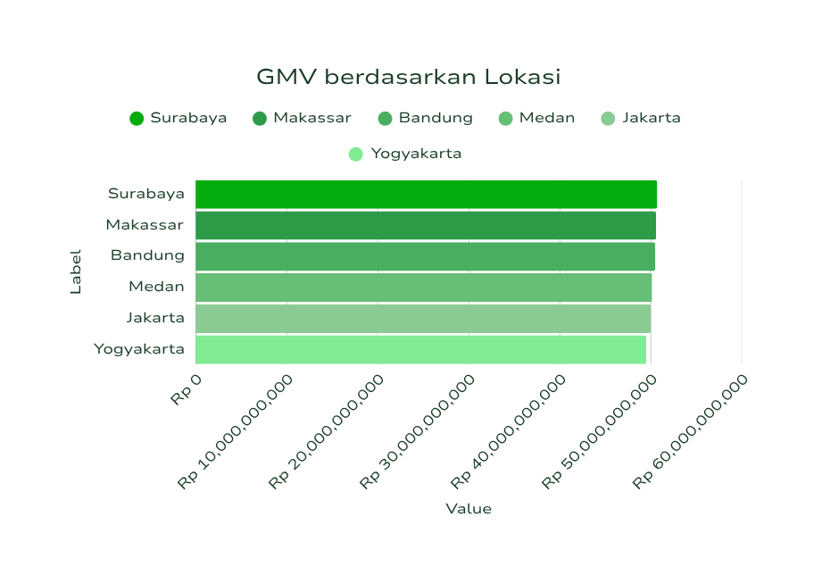
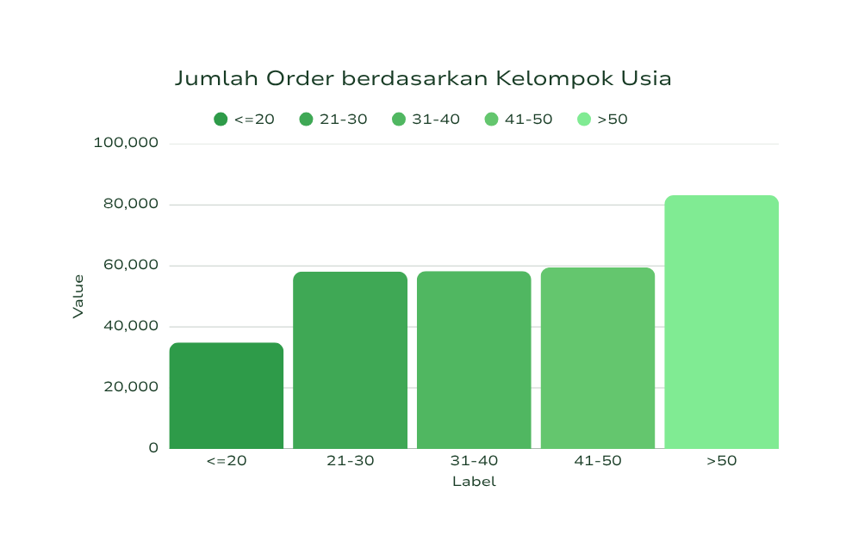
08 · EDA
EDA · Pola Order, GMV, dan Demografi
Eksplorasi distribusi performa berdasarkan lokasi dan kelompok usia
Lokasi: 6 · Kelompok usia: 5 · Users tercatat: 8.217–8.415 per lokasi · AOV: Rp1.022.548–Rp1.027.185
Surabaya tertinggi · Yogyakarta terendah
>50 memiliki order terbanyak
Insight awal: Surabaya memimpin GMV lokasi, sedangkan kelompok usia >50 menyumbang jumlah order tertinggi. AOV relatif stabil di seluruh kelompok usia, dengan rentang sekitar Rp1,02–1,03 juta.
EDA bersifat eksploratif dan belum menyimpulkan kausalitas.

Slide 10
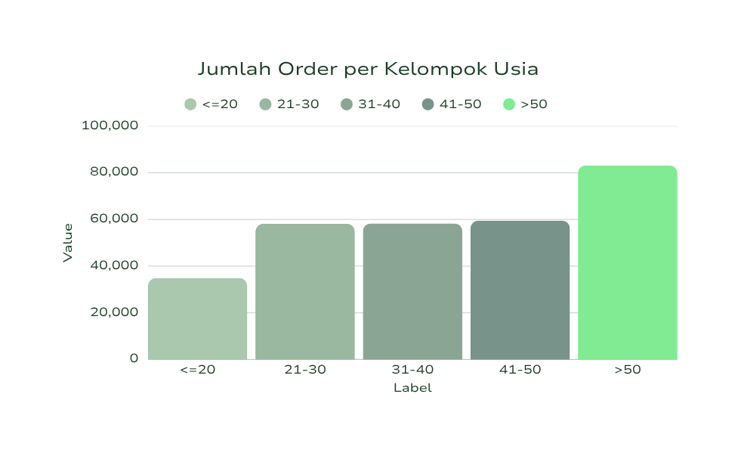
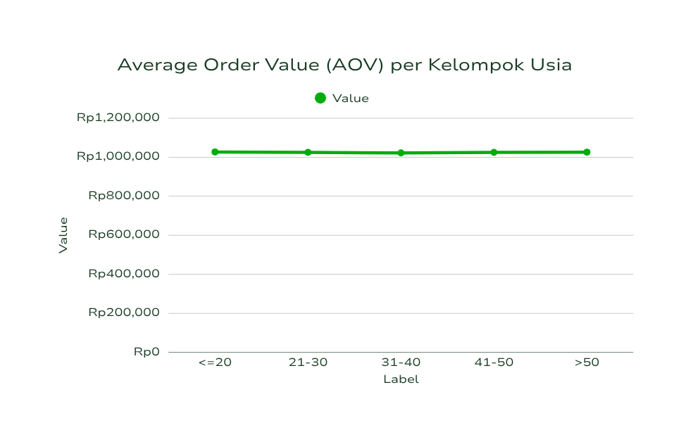
09 · DIAGNOSTIC / AD-HOC ANALYSIS
Order Tertinggi Datang dari Usia >50, Bukan dari AOV yang Lebih Tinggi
Menjawab business question: segmen demografi mana yang paling bernilai?
>50: 83.168 order
Rentang AOV hanya sekitar Rp1,02–1,03 juta dan relatif stabil.
DIAGNOSTIC INSIGHT
Kelompok usia >50 memimpin volume order secara jelas, sementara AOV antar-kelompok relatif datar. Jadi, nilai segmen ini terutama terlihat dari frekuensi order, bukan dari nilai rata-rata per order yang jauh lebih tinggi.
Basis analisis: data agregat per kelompok usia; temuan bersifat diagnostik dan tidak menyimpulkan kausalitas.
09

Slide 11
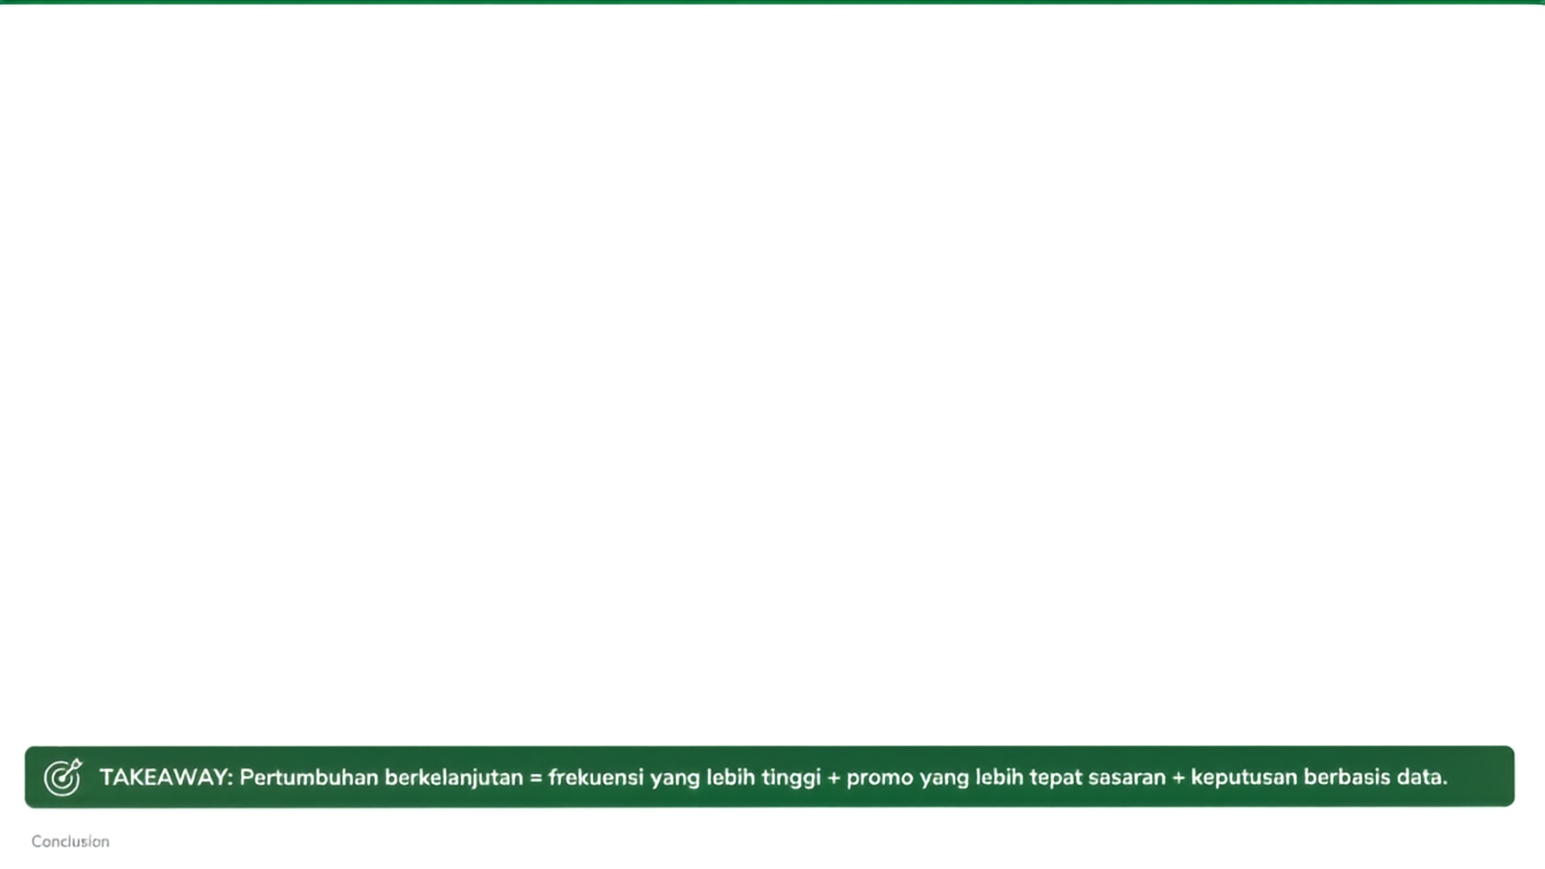



















tokopedia
Conclusion | Growth & Margin Optimization
11
1
KESIMPULAN UTAMA
JAWABAN BUSINESS PROBLEM
Kelompok usia >50 adalah volume driver: 83.168 order, tertinggi di antara 5 kelompok usia.
Prioritas strategi pertumbuhan sebaiknya ditentukan oleh frekuensi pembelian dan potensi upsell, bukan hanya wilayah atau AOV.
AOV antar kelompok usia stabil pada Rp1.024,548-Rp1.027,185, sehingga keunggulan usia >50 berasal dari frekuensi, bukan AOV premium.
Performa wilayah relatif datar: GMV Rp49,5-50,7 miliar, dengan Surabaya tertinggi dan Yogyakarta terendah; fokus pertumbuhan lebih tepat pada perilaku segmen daripedsi si wilayah.
1
Pertahankan dan pelajari pola frekuensi kelompok >50.
2
Dorong frekuensi kelompok usia 21-50 melalui program loyalitas bertarget.
Promo memiliki peluang optimasi: median promoamount Rp0, mean Rp7,473,60, distribusi promo yang tidak merata.
3
Uji cross-selling untuk meningkatkan AOV tanpa memperluas promo secara merata.
Data dasar tervalidasi: 50.000 users, 300.000 transactions, 300.000 deliveriesies; tidak ada duplikat user_id atau order_id.
3
BUSINESS IMPACT | SEBELUM → SESUDAH
SKENARIO REVENUE / COST
TARGET / ASUMSI, BUKAN HASIL AKTUAL
Total GMV Rp300,400 miliar endar
Total GMV Rp300,400 miliar enda
Baseline aktual
Total GMV Rp300,400 miliar e
SEBELUM ANALISIS
SESUDAH IMPLEMENTASI REKOMENDASI
Total GMV Rp300,400 miliar e
Target GMV global tanpa prioritas segmen.
Prioritas retensi pada kelompok >50 sebagai volume driver.
Kelompok frekuensi 21-50 naik sekitar 11.5% menjadi 65.000 orders, dengan estimasi tambahan GMV sekitar Rp6,80 miliar.
Kelompok frekuensi 21-50 naik sekitar 11.5% menjadi 65.000 orders, dengan estimasi tambahan GMV sekitar Rp6,80 miliar.
Skenario target
Optimasi promo dari asumsi burn rate 15% menjadi 10%, dengan estimasi penghematan sekitar Rp15 miliar per tahun.
Budget promo dan retensi belum dibelakan berdasarkan frekuensi/AOV.
Promo ditargetkan berdasarkan perilaku; cross-selling dijual pada segmen relevan.
Skenario efisiensi
GMOV target Rp328 miliar atau +9,2%, jika seluruh rekomendasi berhasil diimplementasikan.
Performa wilayah dibaca terpisari dari user.
Keputusan wilayah, user, frekuensi, dan AOV dibaca dalam satu kerangka.
Skenario gabungan
Catatan: angka burn rate, penghematan, dan GMV target adalah asumsi target; perlu validasi melalui eksperimen dan okeolitoring KPI.
Conclusion
11

Slide 12













10 • RECOMMENDATION
RECOMMENDATION
Action plan untuk business stakeholder beserta pertimbangannya
Gunakan tren bulanan untuk merencanakan kapasitas operasional dan kalender promosi, tetapi evaluasi dampaknya pada `net_revenue" agar tidak terjebak pada GMV semata.
Jadikan median dan persentil ke-90 waktu pengiriman sebagai KPI kurir, karena rata-rata dapat terpengaruh outlier dan tidak menggambarkan pengalaman pengguna yang paling buruk.
1
4
2
Prioritaskan eksperimen promosi pada lokasi dan segmen pengguna dengan potensi "CLV" tinggi, bukan hanya volume transaksi.
5
Gunakan cohort retention untuk menentukan apakah kampanye akuisisi menghasilkan pengguna yang kembali bertransaksi atau hanya sekadar promo-hunter.
Pastikan metode pembayaran yang paling banyak digunakan tetap tersedia dan stabil; metode dengan nilai order rata-arta tinggi layak diuji dengan insentif khusus.
Hasil analisis ini bersifat deskriptif dan observasional. Keputusan bisnis sebaiknya dikonfirmasi dengan eksperimen A/B, margin kontribusi, dan biaya operasional.
3
6
ACTION PLAN STAKEHOLDER
1. Tetapkan owner dan timeline untuk setiap inisiatif.
4. Validasi hasil melalui eksperimen A/B, margin kontribusi, dan biaya operasional.
2. Prioritaskan eksperimen berdasarkan potensi net_revenue, CLV, dan dampak operasional.
5. Review hasil secara berkala dan scale up hanya pada inisiatif yang terbukti berdampak.
3. Definisikan KPI dan baseline sebelum implementasi.

Slide 13





tokopedia
Terima Kasih
Q&A

